Slide 1
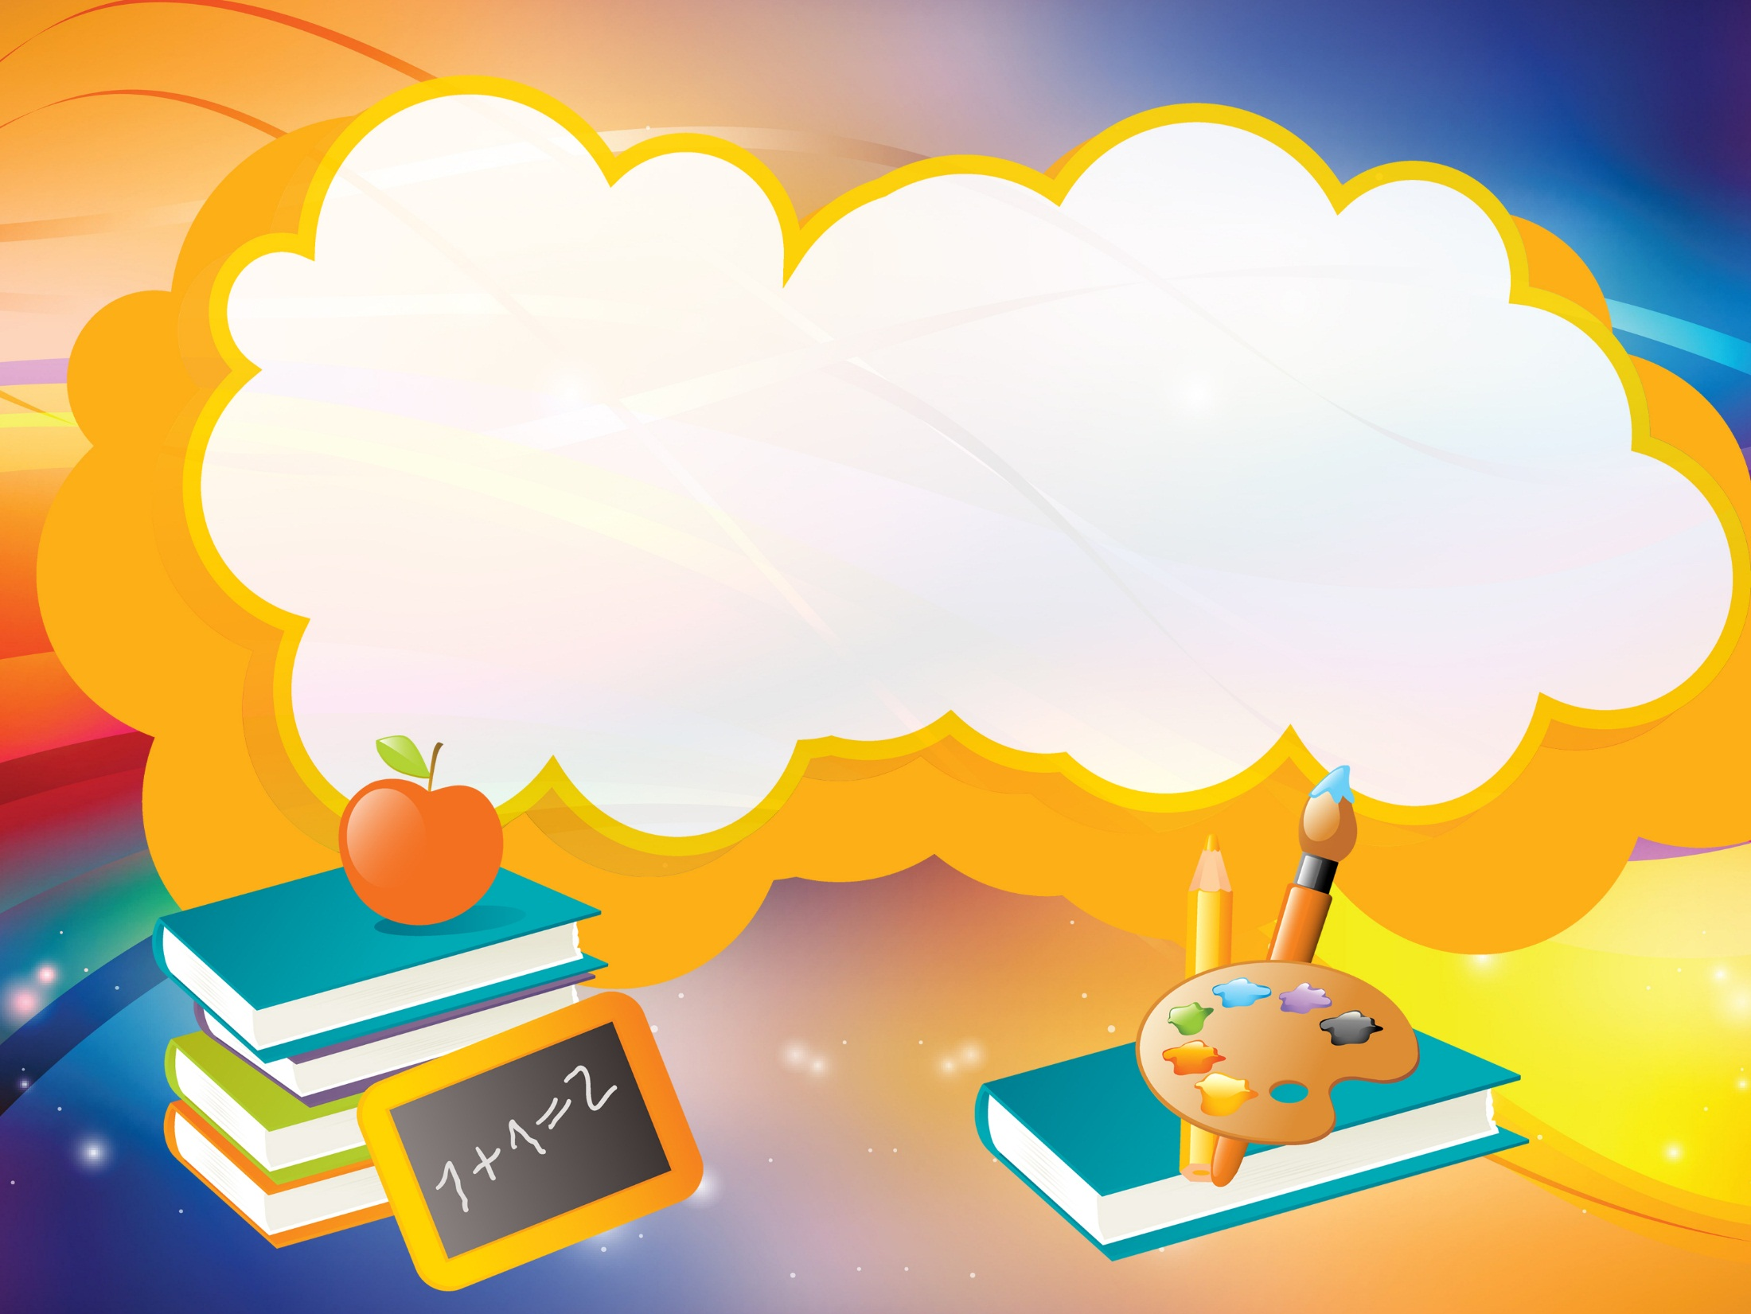
Развитие речи детей с ОВЗ с помощью нейроупражнений. «Нейрогимнастика для дошкольников».

Slide 2

Цель: познакомить родителей с нейроупражнениями и сделать родителей активными помощниками и участниками в коррекционной работе с детьми с овз.
Задачи:
-объяснить значение использования нейрогимнастики в развитии детей с ОВЗ
-вызвать интерес к проведению нейрогимнастики дома и оптимизировать интеллектуальные процессы
-научить приемам совместной деятельности, вовлекая в работу членов семьи.

Slide 3
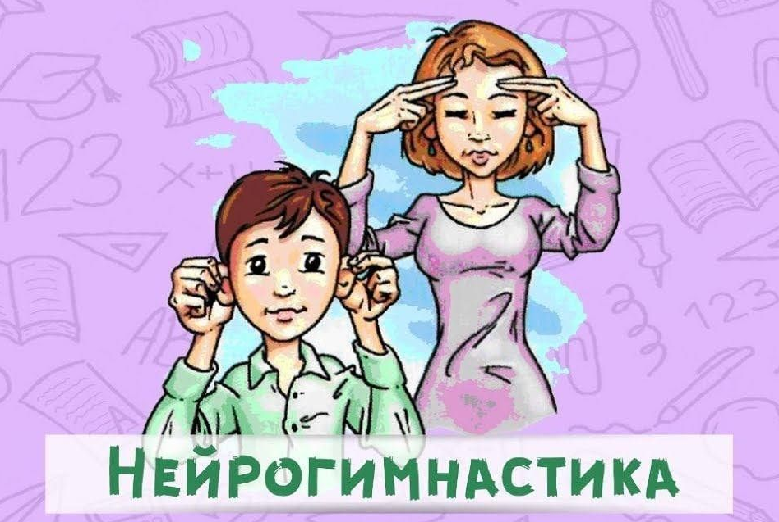
Нейрогимнастика для детей — это комплекс упражнений, который направлен на развитие центров головного мозга и сбалансированное взаимодействие его полушарий.

Slide 4
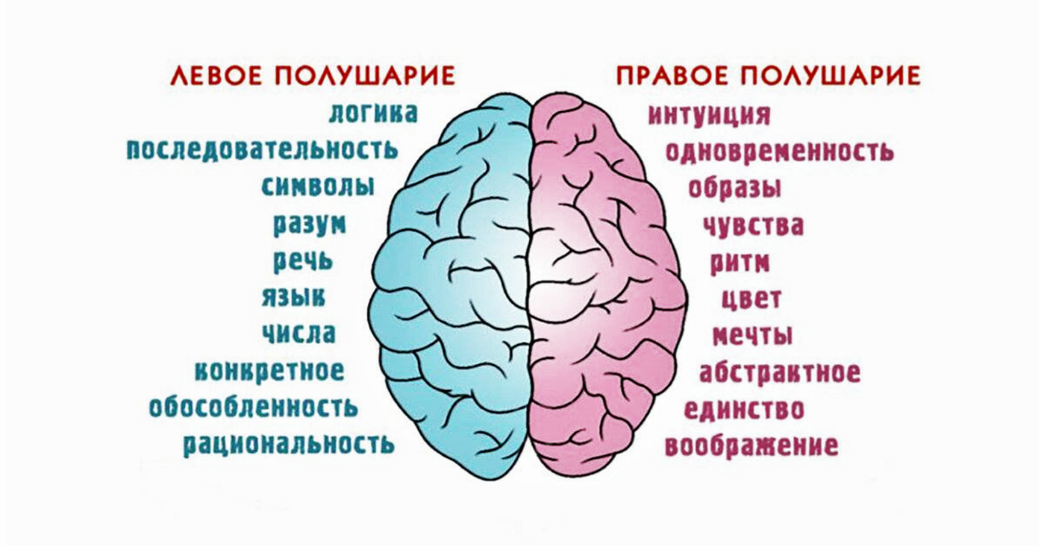

Slide 5
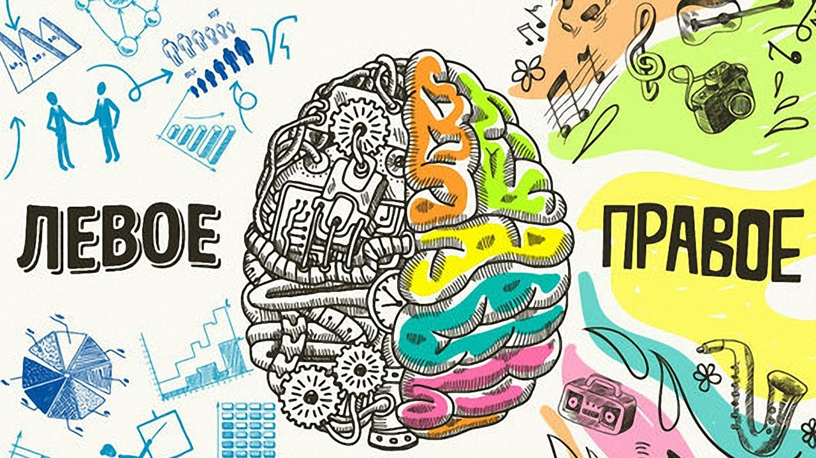
Нейрогимнастика полезна для улучшения качества развития мышления, внимания, речи, координации движений, лучше ориентироваться в пространстве, формируется усидчивость. Улучшается их эмоциональное состояния, снимается напряжение, улучшается настроение.

Slide 6
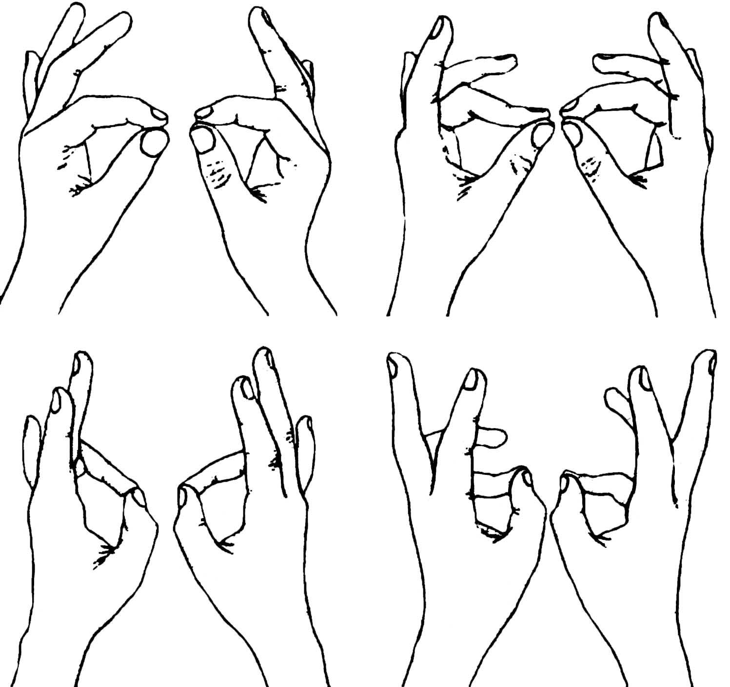
Упражнение «Колечко»
По очереди и как можно более быстро перебирать пальцами обеих рук, соединяя их в кольцо с большим пальцем. Правая рука — от указательного пальца к мизинцу, а левая – от мизинца к указательному при этом проговаривая звуки, слоги или слова для автоматизации звуков. Упражнение повторять в прямом порядке и в обратном.

Slide 7
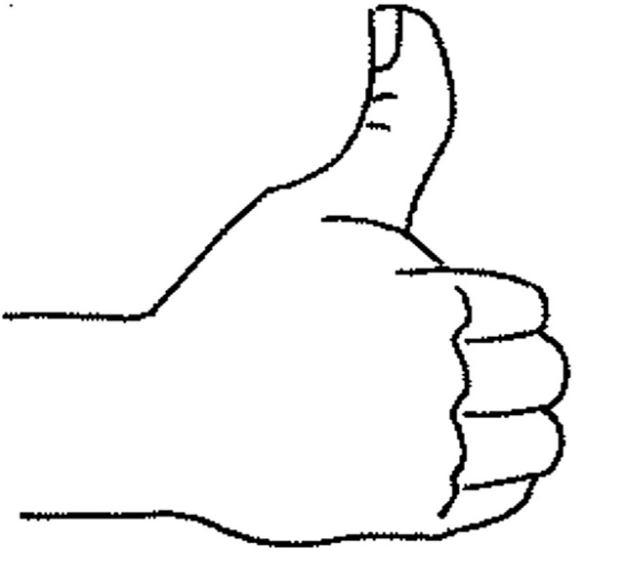
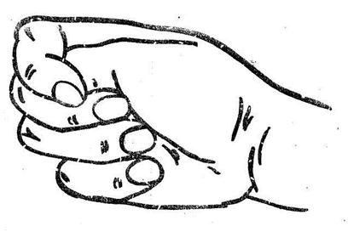
Упражнение «Яблочко-червячок»
Вам необходимо сделать два кулачка (яблочки), на правом кулачке выставляют большой палец вверх (это червячок), затем по хлопку меняют, теперь на левом кулачке большой палец выставляют вверх, а на правом убирают. Нельзя чтобы два червячка встретились.
-Червяк дорогу сверху вниз
- В огромном яблоке прогрыз.
Усложнение: выполнять упражнение через хлопок руками.

Slide 8
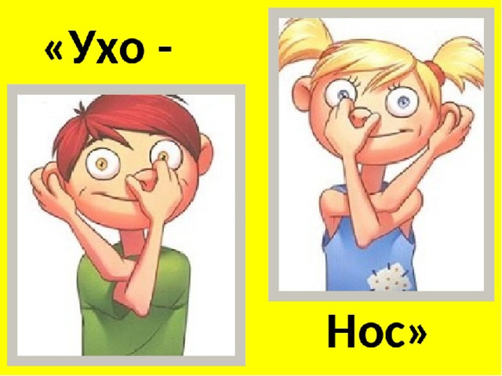
Упражнение «Ухо-нос».
Левой рукой - взяться за кончик носа, правой рукой - за противоположное ухо. Одновременно отпустить ухо-нос, хлопнуть в ладоши и поменять положение рук "с точностью наоборот".
Вот мой нос, а это ухо.
Раз – хлопок. Наоборот.
Хлоп – туда, хлоп – сюда
Без особого труда.

Slide 9
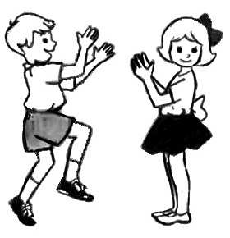
Упражнениям на координацию движений и их переключаемостью:
*хлопаем в ладоши –топаем правой ногой – хлопаем в ладоши – топаем левой ногой;
*хлопаем и топаем справа – хлопаем и топаем слева;
*хлопаем справа – топаем слева;
*руки поочередно ставим на пояс, на плечи, поднимаем вверх и вниз;
*маршируем + работаем руками на пояс поочерёдно, затем на плечи, снова на пояс и на плечи.

Slide 10
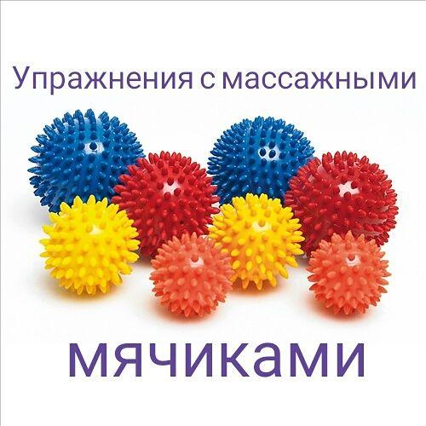
Упражнение в общем кругу «Себе-другому».
У каждого по одному мячику (массажный)
Способы действий с мячиками:
- мяч в противоположной руке – перекладывать из руки в руку у себя,
- мяч в противоположной руке – перекладывать другому,
- мяч в противоположной руке – себе – другому.

Slide 11
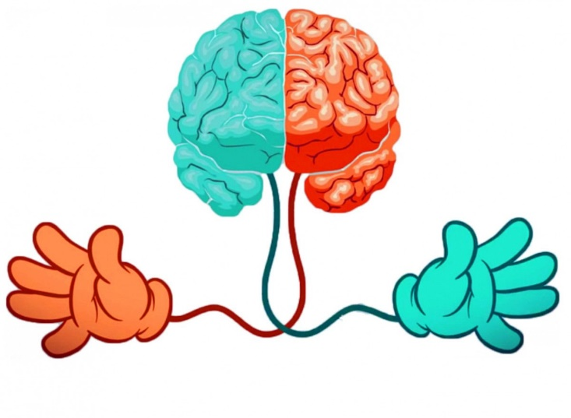
Что происходит с мозгом?
Выполняя одной рукой движение, другой - другое, вы переключаете работу мозга с одного полушария на другое, что заставляет увеличивать кровообращение в правом и левом полушарии и устанавливать новые связи. Таким образом , мозг формируется, мыслительные процессы становятся более управляемыми, ребенок становится более внимательным, способным хорошо воспринимать информацию, усваивать материал, запоминать.

Slide 12
В завершении, хотелось бы еще раз обратить ваше внимание на то, что любая двигательная активность будет стимулировать развитие мозга, но особенно если это координированные движения.
Спасибо за внимание!

